Slide 1
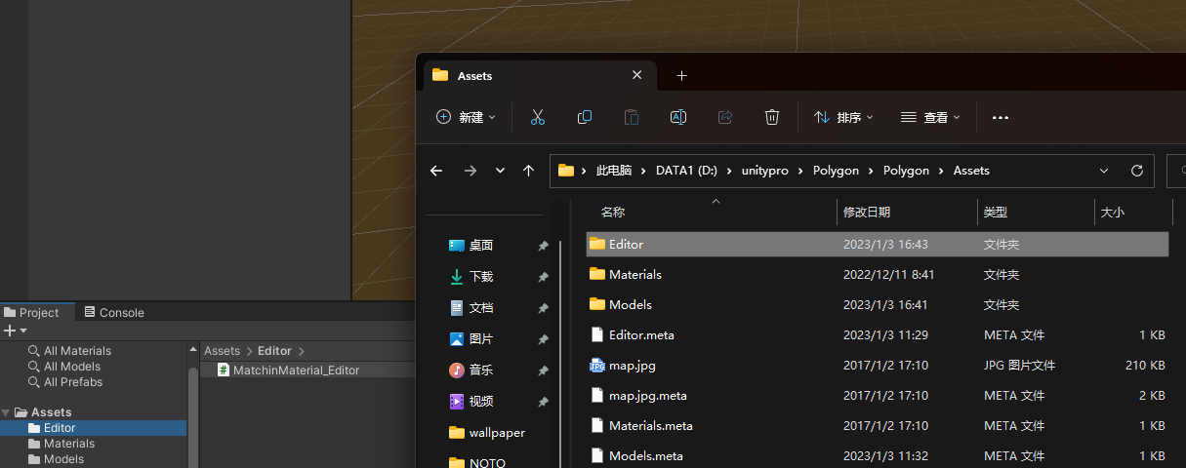
1、将文件夹中的Editor文件夹放到Unity项目Assets文件夹下

Slide 2
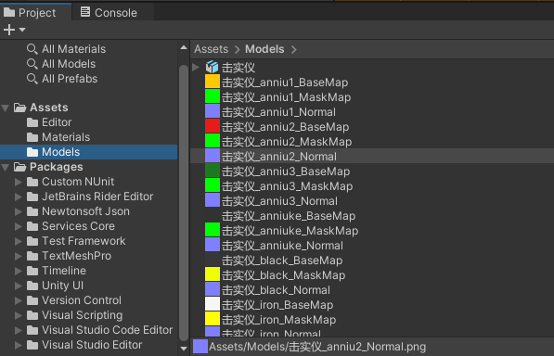
2、将模型和贴图按下面文件结构导入unity

Slide 3
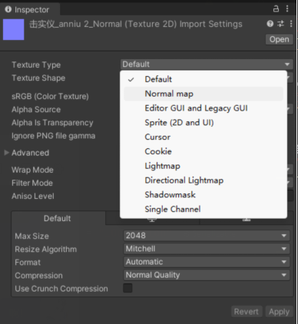
3、选中所有normal贴图，类型更改为normal map,点击apply

Slide 4
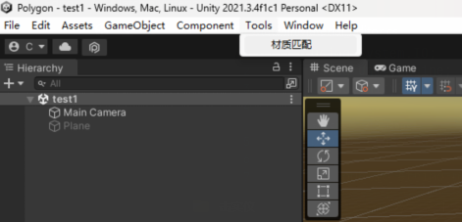
4、点击unity菜单栏上tool下的材质匹配

Slide 5
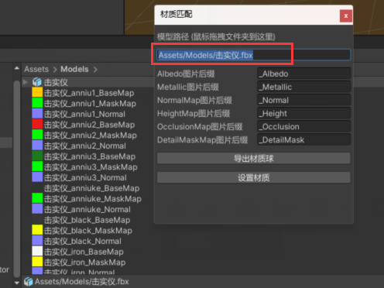
5、将模型拖到第一栏上

Slide 6
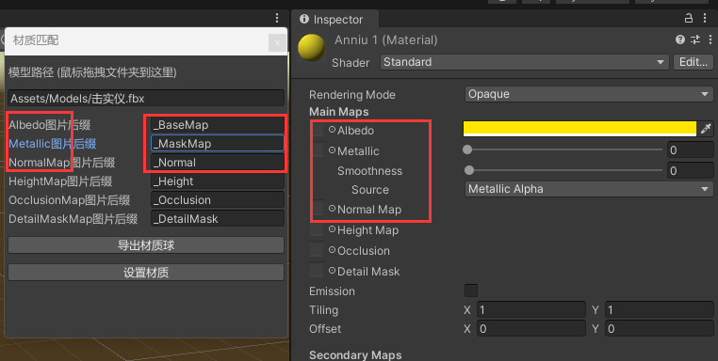
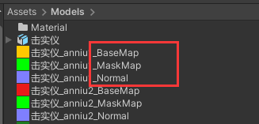
6、将要贴的贴图命名好，依次点击导出材质球、设置材质

Slide 7
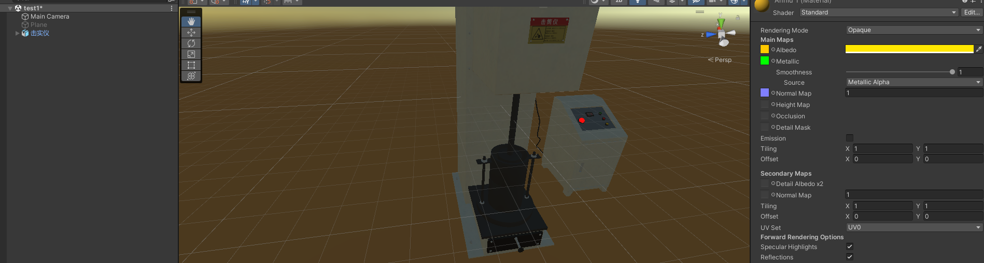
若出现问题，将生成的Material文件夹和导入的模型删除，再重新将模型导入重做

